Slide 1
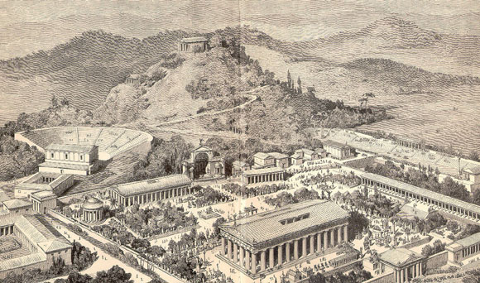
ÓKORI OLIMPIAI JÁTÉKOK
Az olimpiák eredete, története sok gondot okozott a történelem kuta- tóinak az elmúlt évezredek során.
Semmi biztosat nem lehet tudni arról, hogy mikor rendezték az első ókori játékokat, a fennmaradt írásos emlékek homlokegyenest mást mutatnak.
Az ókori olimpiák elképzelt, rekonstruált színhelye
Egy dolog biztos: megegyezéses alapon Kr. e. 776-tól, az első olimpiai győztes nevének ismeretétől számítjuk az antik Görögországból elindult mozgalmat.

Slide 2
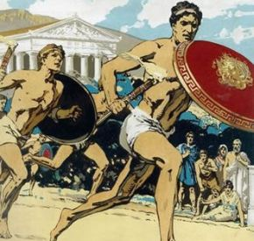
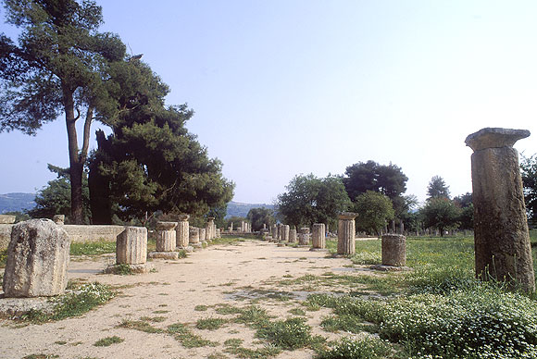
Eleinte a játékok egyetlen versenyszámból, a stadionfutásból álltak.
A 14. olimpiától kezdve a kétszeres stadionfutás, majd a fegyveres futás, a birkózás, a pentatlon, az ökölvívás, a kocsiversenyek, valamint a pankráció és a lóverseny került fel a programba.
A versenyek színhelyére
vezető út
Fegyveres stadion futás volt az
egyik első versenyszám
A két olimpia között eltelt időt olimpádnak nevezték, ami egy idő után időszámítási alap is lett.
Az ókori olimpiai játékok népszerűsége csak folyamatosan emelkedett.

Slide 3
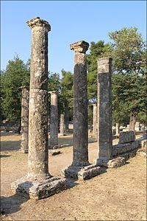
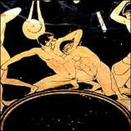
A játékokban a vallásnak is jelentős szerepe volt, áldozatokat mutattak be és ünnepségeket celebráltak Zeusz, és az isteni hős, Olümpia mitikus királyának a tiszteletére.
Az ókori játékokon csak férfiak vehettek részt a versenyszámokban, és valamennyi sportoló meztelenül versenyzett az olimpián.
A győzteseknek nem csak az első helyért járó dicsőség járt, hanem egy olajfaágból font koszorúval is megkoronázták
A versenyek
győzteseit
kerámiákon
is megörökítették
Az atléták itt edzettek a versenyekre

Slide 4
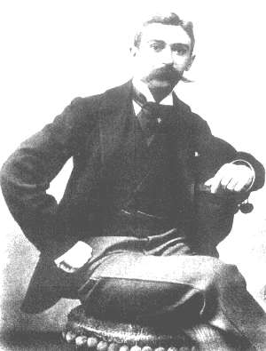
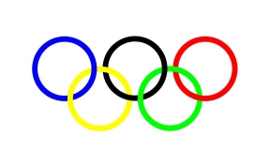
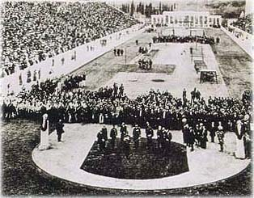
Az olimpia eszmeiségének felélesztése
A Nemzetközi Olimpiai Bizottság (NOB)
1894-ben jött létre a francia Pierre de Coubertin kezdeményezésére.
A NOB lett az „olimpiai mozgalom” szíve, az egymás után alakuló nemzeti olimpiai szervezetek összefogója.
Az 1896. évi nyári olimpiai játékok, hivatalos nevén az I. nyári olimpiai játékok egy több sportot magába foglaló nemzetközi sportesemény volt.
Pierre de Coubertin
(1863 - 1937)
francia pedagógus,
történész, sportvezető, a
Nemzetközi Olimpiai Bizottság
egyik alapítója, egykori elnöke.
Megnyitó ünnepség
Olympiában
1896-ban

Slide 5
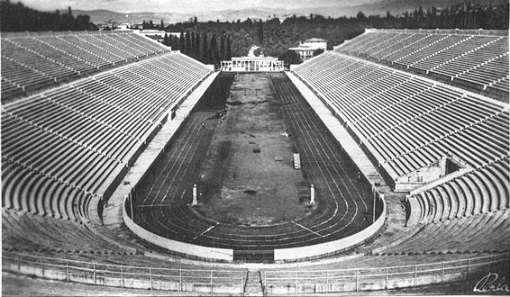
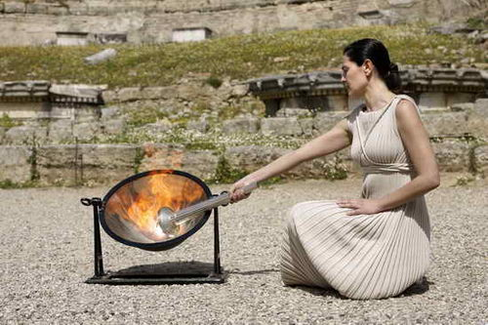
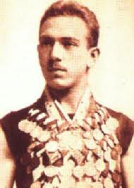
Az első NOB által rendezett olimpián kevesebb, mint 250 sportoló vett részt, ami a modern korban ugyan kevésnek számít, csakúgy, mint az olimpiai sportágak száma.
Mindössze kilenc sportág szerepelt a programban: atlétika, birkózás, kerékpározás, sportlövészet, súlyemelés, tenisz, torna, úszás és vívás.
Az 1896-os Athéni olimpia színhelye
A kezdeti, 1896-os 14 ország 241 résztvevőjéről az olimpiai játékok versenyzőinek száma 2008-ra elérte
a 205 ország 11 028 sportolóját.
Az olimpiai láng meggyújtása az
ókori hagyományok alapján történik
Hajós Alfréd
(1878 - 1955)
gyorsúszó, labdarúgó, újságíró,
az első magyar olimpiai bajnok.
A „Magyar delfin”.

Slide 6
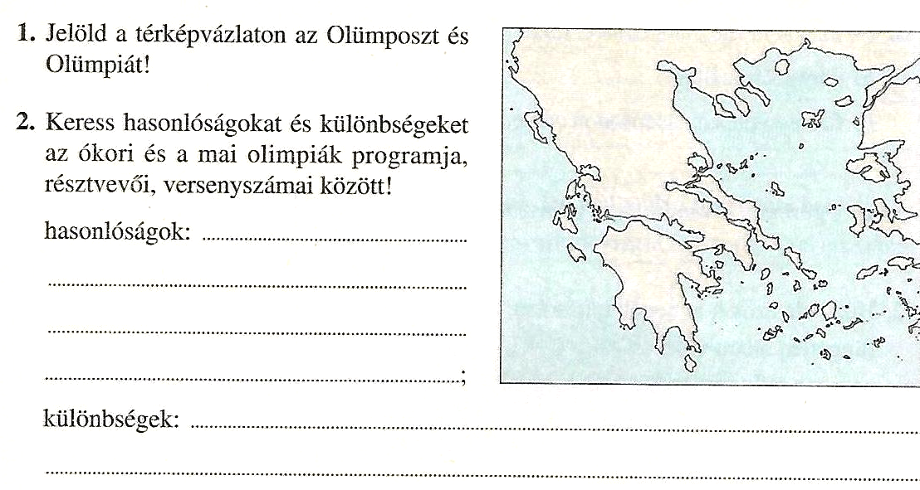
Miről is tanultunk?
Olümposz
Az újkori versenyeken
ókori hagyományok alapján rendezik
a versenyeket. Az olimpiai lángot is
Olümpia
ősi módon gyújtják meg.
Az ókori játékokon vallási szertartásokat is rendeztek.
A versenyek időpontja kapcsolódott a vallási időpontokhoz.

Slide 7
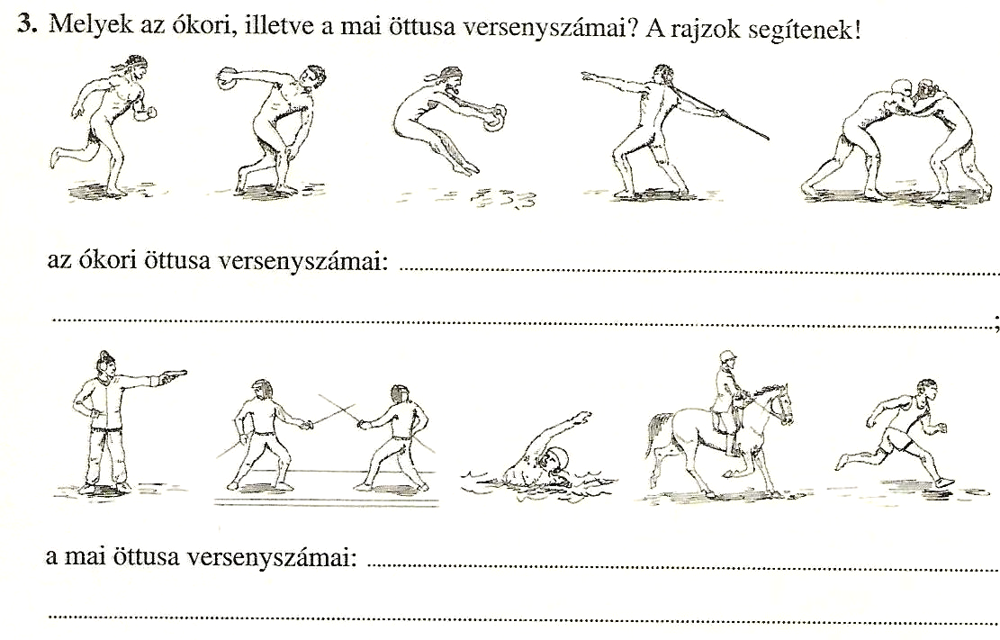
futás, diszkoszvetés, távolugrás,
lándzsavetés, birkózás
lövészet, párbajtőrvívás, úszás,
lovaglás, futás

